Slide 1


Estructuras de Datos
Notación O grande (Big-O)
Gonzalo Gabriel Méndez, Ph.D.
www.ggmendez.com

Slide 2
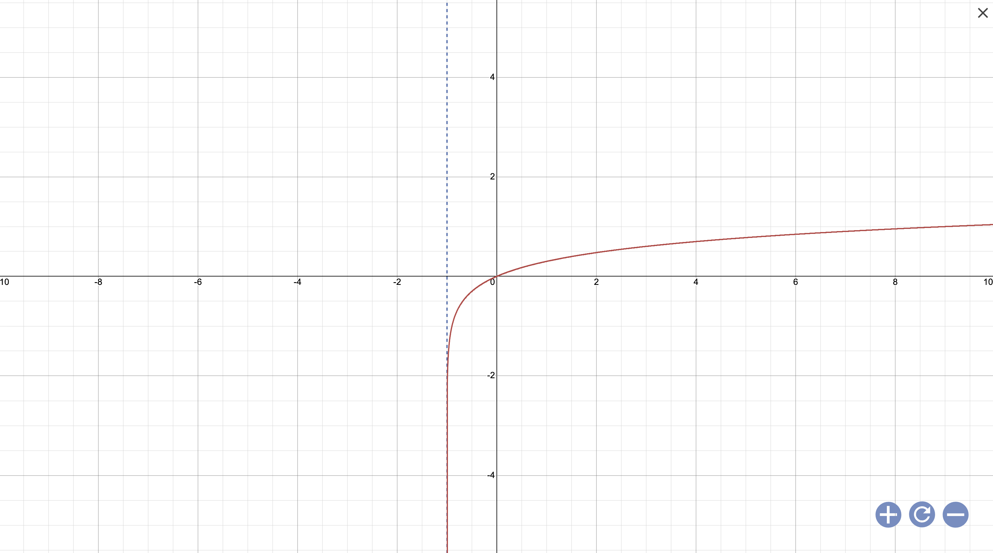
Qué es?
En matemáticas, ayuda a describir el comportamiento de una función al límite, cuando el argumento tiende a un valor específico.

Slide 3
Qué es?
En computación, ayuda a describir el comportamiento de un algoritmo
Algoritmo
Unidades de tiempo
Memoria
Entrada
Complejidad
Análisis útil para grandes entradas

Slide 4
Scenario

Slide 5
Buscando un regalo
n cajas:
Si se abre una caja a la vez…
El análisis O grande se pregunta:
¿En el peor de los casos, cuántas cajas hay que abrir para encontrar el regalo?

Slide 6
Respuesta
En el peor de los casos, el regalo está en la última caja (la caja n)
Dada una entrada de tamaño n, este algoritmo tiene una complejidad O(n)
La complejidad de este algoritmo es lineal
Es decir, el número de operaciones necesarias para resolver el problema es una función lineal del tamaño de la entrada
La letra O (mayúscula) se lee “en el peor de los casos”

Slide 7
¿Y si usamos una matriz de nxn cajas?
Abriendo una caja a la vez
Complejidad O(n²)
Complejidad cuadrática

Slide 8
Otras Complejidades
Ejemplo: Búsqueda binaria
Buscando el número 7
1 | 3 | 4 | 6 | 7 | 8 | 10 | 13 | 14 | 18 | 19 | 21 | 24 | 37 | 40 | 45 | 71

Slide 9
Otras Complejidades
Ejemplo: Búsqueda binaria
Buscando el número 7
1 | 3 | 4 | 6 | 7 | 8 | 10 | 13 | 14 | 18 | 19 | 21 | 24 | 37 | 40 | 45 | 71

Slide 10
Otras Complejidades
Ejemplo: Búsqueda binaria
Buscando el número 7
1 | 3 | 4 | 6 | 7 | 8 | 10 | 13 | 14 | 18 | 19 | 21 | 24 | 37 | 40 | 45 | 71
¿7 == 14?
¿7 < 14?

Slide 11
Otras Complejidades
Ejemplo: Búsqueda binaria
Buscando el número 7
1 | 3 | 4 | 6 | 7 | 8 | 10 | 13 | 14 | 18 | 19 | 21 | 24 | 37 | 40 | 45 | 71

Slide 12
Otras Complejidades
Ejemplo: Búsqueda binaria
Buscando el número 7
1 | 3 | 4 | 6 | 7 | 8 | 10 | 13 | 14 | 18 | 19 | 21 | 24 | 37 | 40 | 45 | 71

Slide 13
Otras Complejidades
Ejemplo: Búsqueda binaria
Buscando el número 7
1 | 3 | 4 | 6 | 7 | 8 | 10 | 13 | 14 | 18 | 19 | 21 | 24 | 37 | 40 | 45 | 71
¿7 == 6?
¿7 < 6?
¿7 > 6?

Slide 14
Otras Complejidades
Ejemplo: Búsqueda binaria
Buscando el número 7
1 | 3 | 4 | 6 | 7 | 8 | 10 | 13 | 14 | 18 | 19 | 21 | 24 | 37 | 40 | 45 | 71

Slide 15
Otras Complejidades
Ejemplo: Búsqueda binaria
Buscando el número 7
1 | 3 | 4 | 6 | 7 | 8 | 10 | 13 | 14 | 18 | 19 | 21 | 24 | 37 | 40 | 45 | 71
¿7 == 8?
¿7 < 8?

Slide 16
Otras Complejidades
Ejemplo: Búsqueda binaria
Buscando el número 7
1 | 3 | 4 | 6 | 7 | 8 | 10 | 13 | 14 | 18 | 19 | 21 | 24 | 37 | 40 | 45 | 71

Slide 17
Otras Complejidades
Ejemplo: Búsqueda binaria
Buscando el número 7
1 | 3 | 4 | 6 | 7 | 8 | 10 | 13 | 14 | 18 | 19 | 21 | 24 | 37 | 40 | 45 | 71
¿7 == 7?
El algoritmo divide los datos y descarta parte de ellos en cada paso
Complejidad algorítmica: O(n log (n))

Slide 18
Complejidad Constante
Algoritmo para calcular la suma a + b + c
Independientemente de los valores de a, b y c, el algoritmo se ejecuta en el mismo tiempo
O(1) : complejidad constante

Slide 19
Complejidad Factorial
Problema del agente viajero:
Dada una lista de ciudades y las distancias entre cada par de ellas, ¿cuál es la ruta más corta posible que visita cada ciudad exactamente una vez y al finalizar regresa a la ciudad origen?

Slide 20
Complejidad Factorial
Fuerza bruta (probar todas las posibilidades) con diez ciudades:
3’628.800 operaciones
Si tenemos 28 capitales Europeas
Aplicando fuerza bruta:
3.048.883.400.000.000.000.000.000.000.000.000.000 operaciones
O(n!) : complejidad factorial

Slide 21
En Resumen
O: Describe cómo cambia el tiempo de ejecución de un algoritmo en función del tamaño de la entrada

Slide 22
¿Para qué sirve?
Dispositivos con recursos limitados
Sistemas cuya eficiencia es crítica: Sistemas de tiempo real
Ayuda a elegir con qué algoritmos trabajar

Slide 23
¿Por qué es importante en este curso?
Algunos algoritmos son mejores que otros
Distintas operaciones en un mismo TDA tienen distinta eficiencia
La misma operación en distintos TDAs puede tener distinta complejidad
En el examen, podría ocurrir que usted deba implementar algoritmos de una complejidad específica.

Slide 24
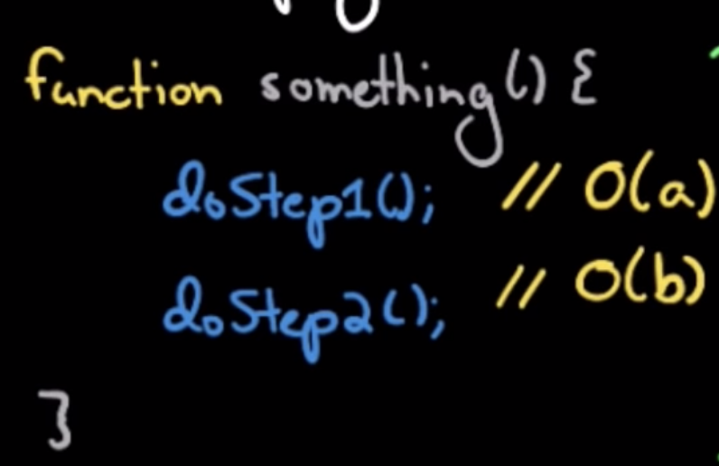
Ejercicio
Notes:
Drop constant O(2N) is O(N) because we just need to know whether the relationship is linear

Slide 25
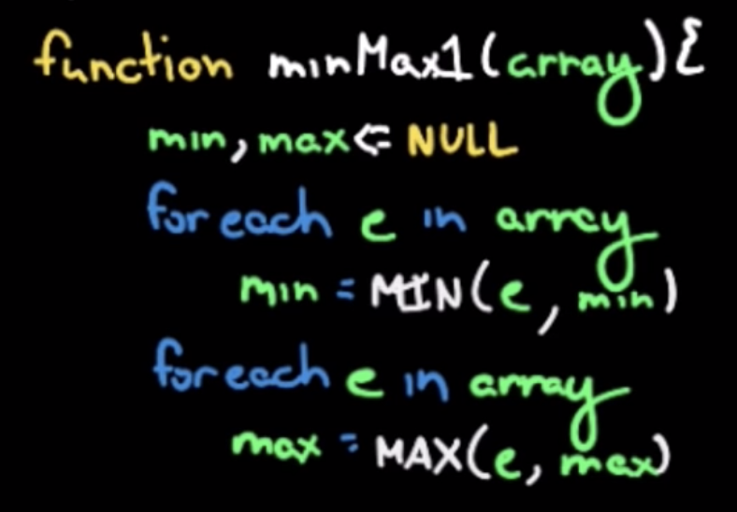
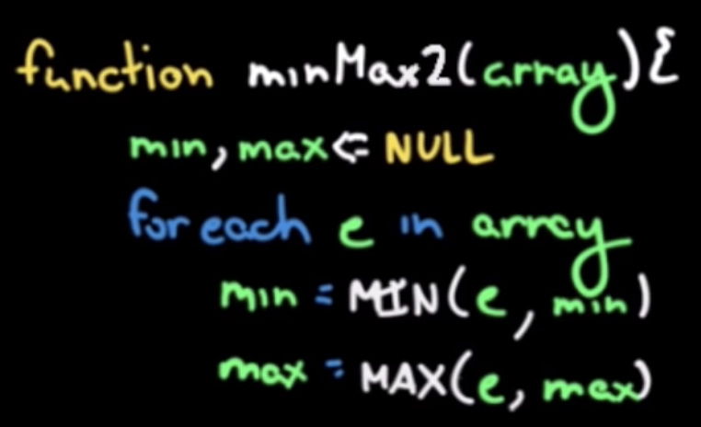
Ejercicio
Notes:
Drop constant O(2N) is O(N) because we just need to know whether the relationship is linear

Slide 26
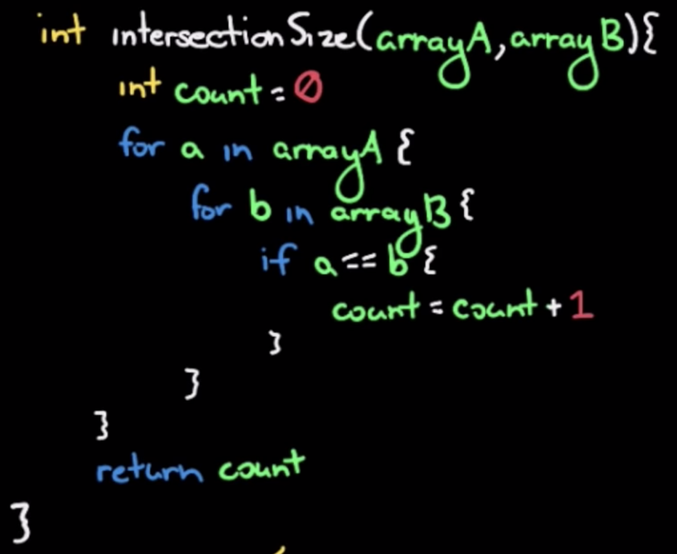
Ejercicio
Notes:
Drop constant O(2N) is O(N) because we just need to know whether the relationship is linear

Slide 27
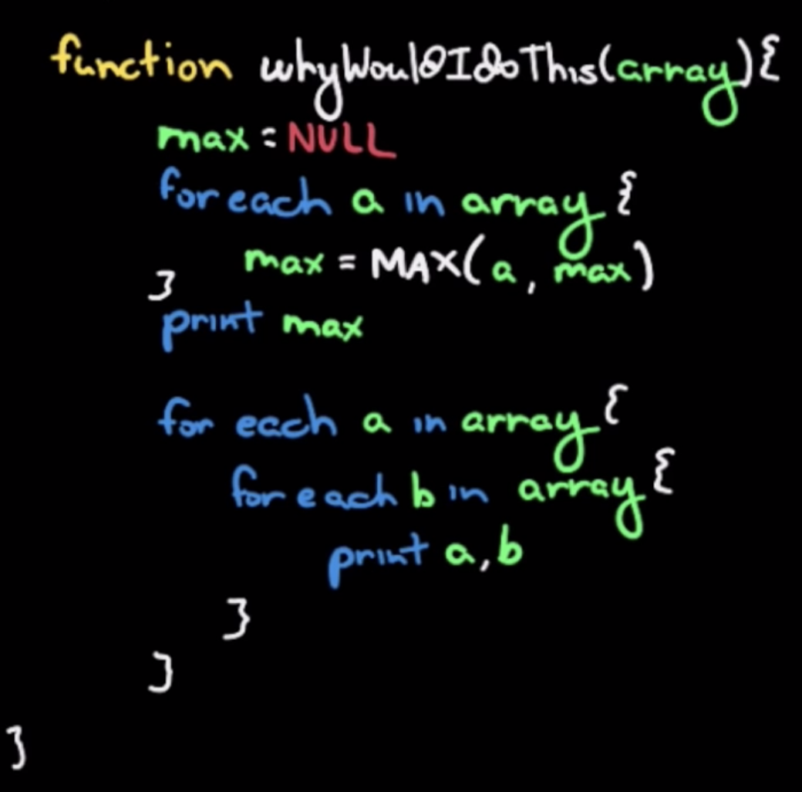
Ejercicio
Notes:
DROP NON DOMINANT TERMS

Slide 28
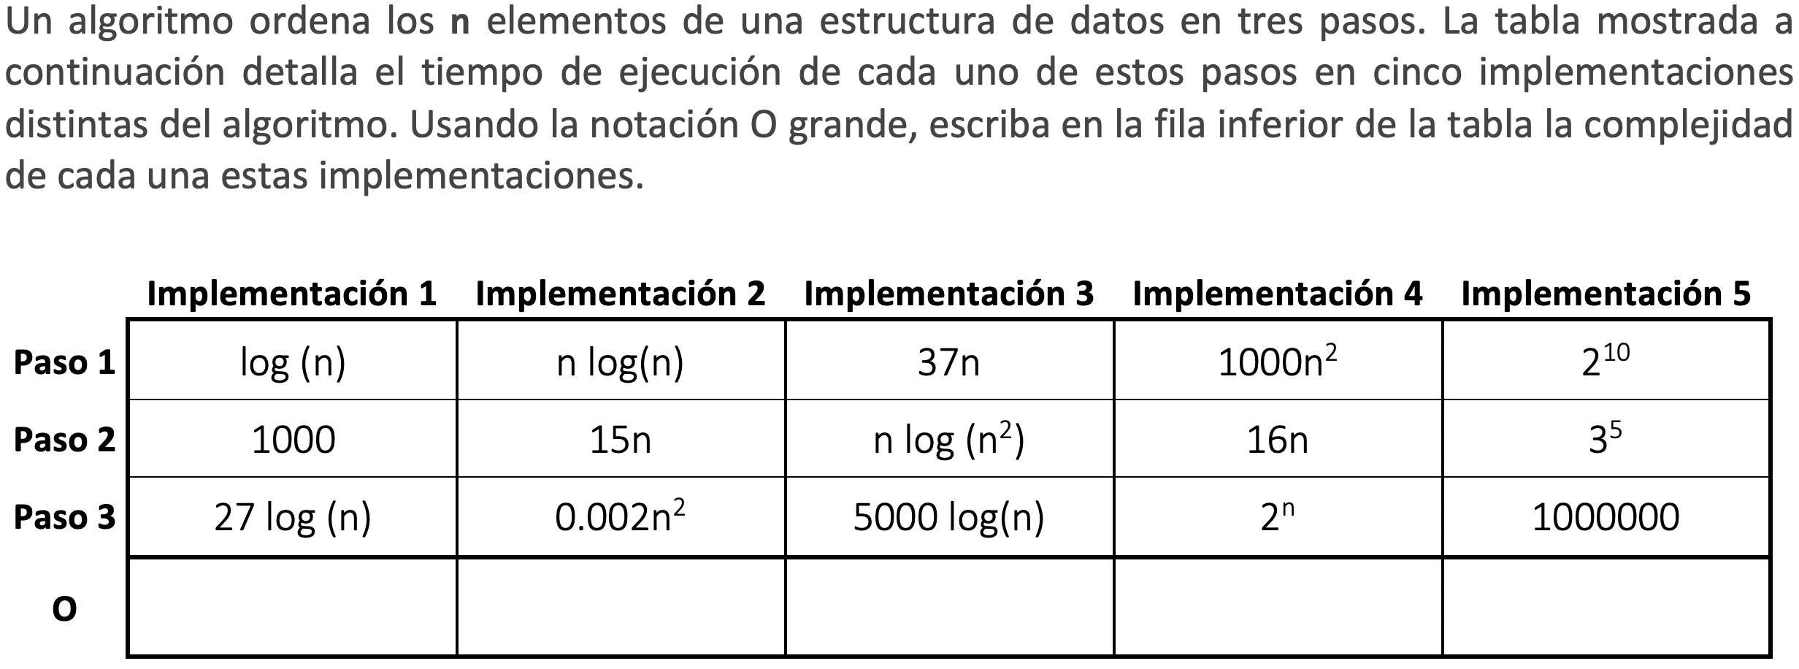
Tema de Examen – 1P 1T 2019
Notes:
DROP NON DOMINANT TERMS

